Slide 1


ỦY BAN NHÂN DÂN QUẬN LONG BIÊN TRƯỜNG MẦM NON TUỔI HOA
LĨNH VỰC: PHÁT TRIỂN NHẬN THỨC
Đề tài: Nhận biết phân biệt:
Bông hoa màu đỏ, màu vàng tặng cô
Lứa tuổi: 24-36 tháng
Giáo viên: Ngô Thị Năm

Slide 2

Hát bài: Màu hoa

Slide 3


Slide 4

Các con vừa hát bài hát gì?
Trong bài hát có nhắc đến bông hoa có những màu gì?
Hôm nay cô sẽ dạy các con nhận biết phân biệt bông hoa màu đỏ, màu vàng.

Slide 5

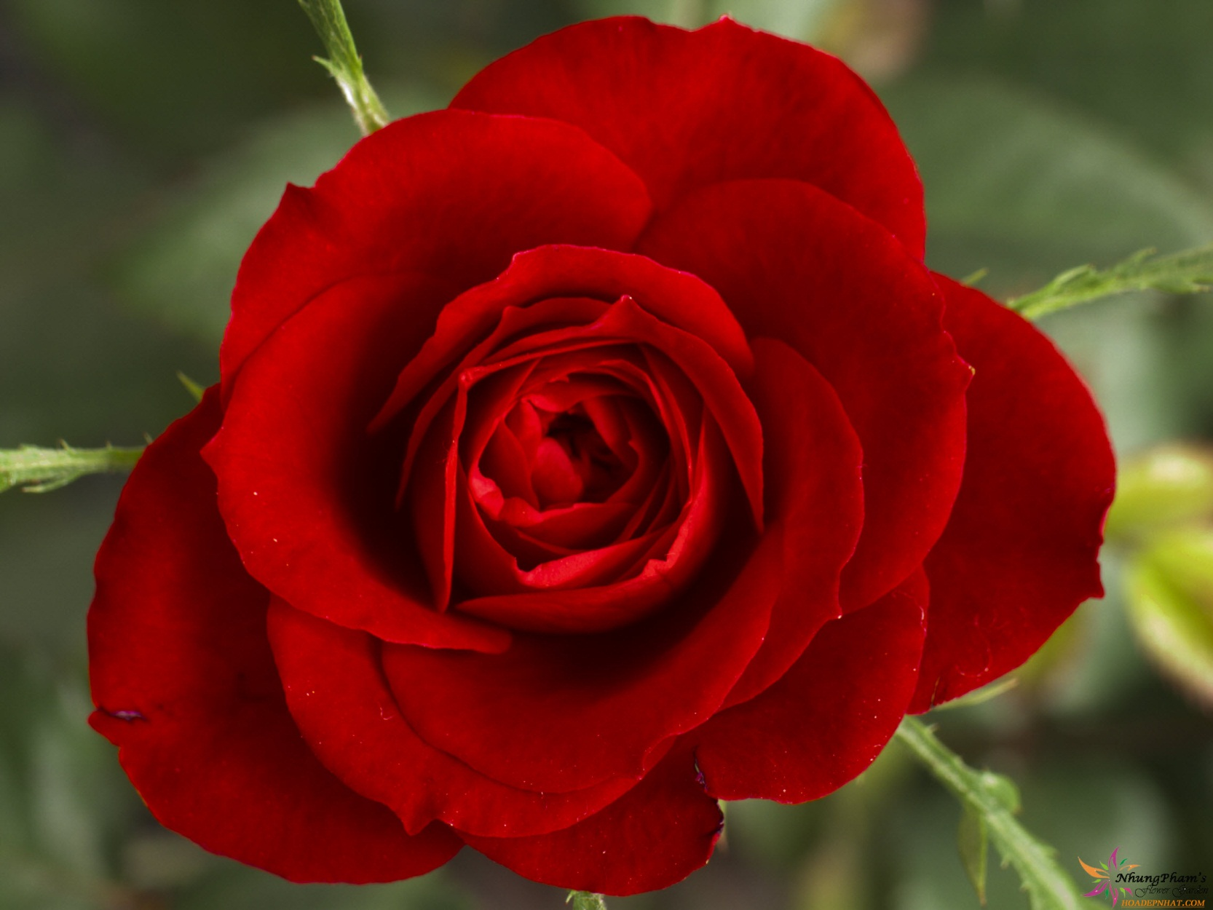
Bông hoa này có màu gì?

Slide 6
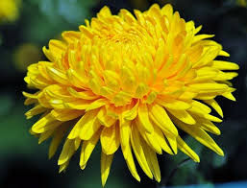
Còn bông hoa này có màu gì?

Slide 7
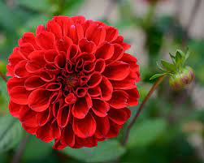
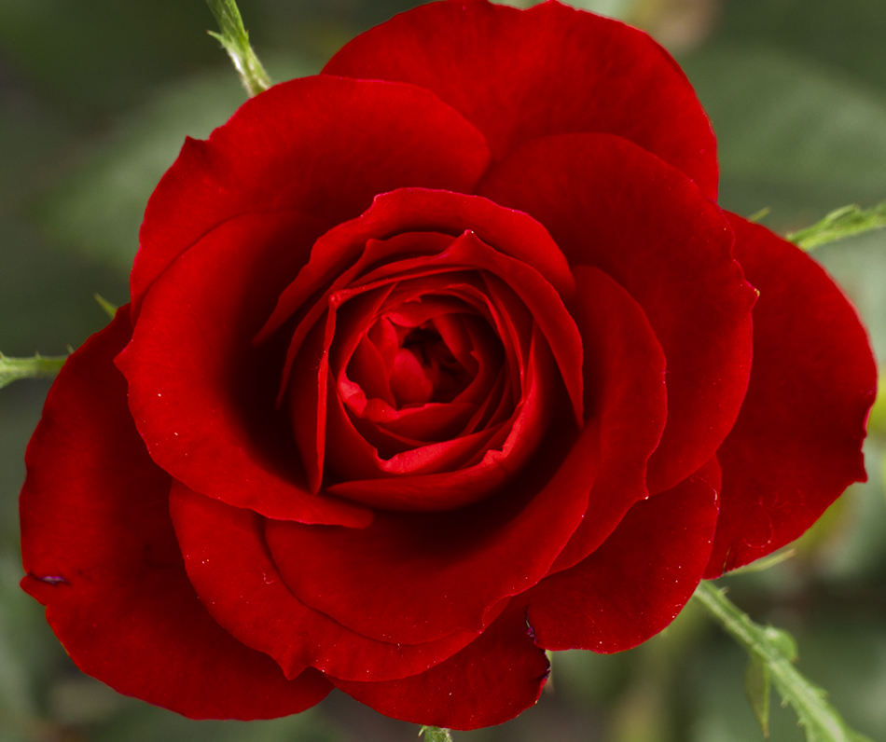
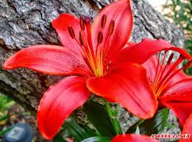
Những bông hoa này có màu gì?
Hoa thược dược màu đỏ
Hoa hồng màu đỏ
Hoa ly màu đỏ

Slide 8
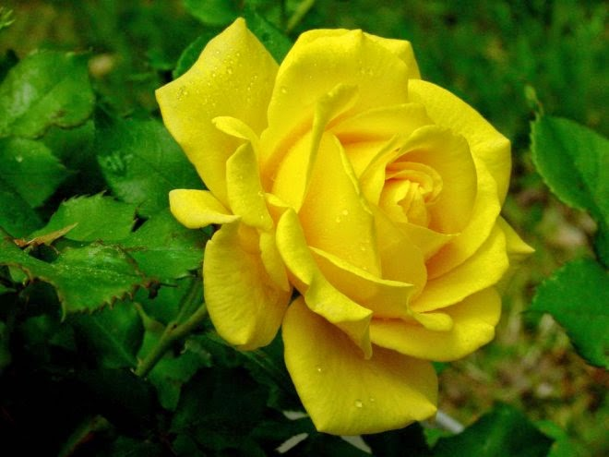
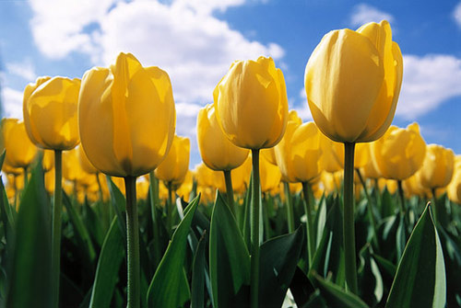
Còn những bông hoa này có màu gì?
Hoa cúc màu vàng
Hoa hồng màu vàng
Hoa tulip màu vàng

Slide 9

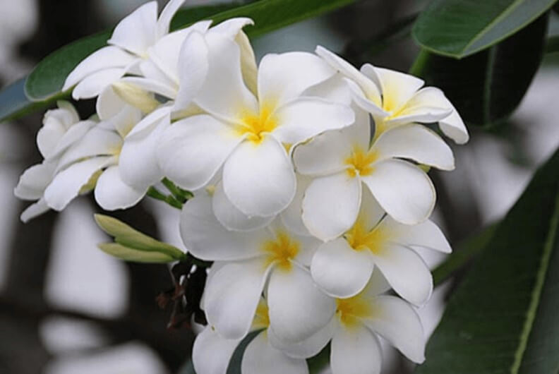
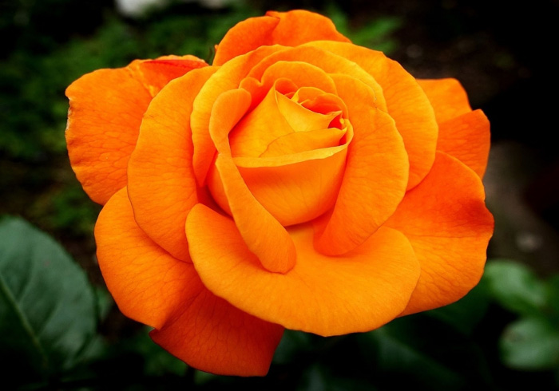
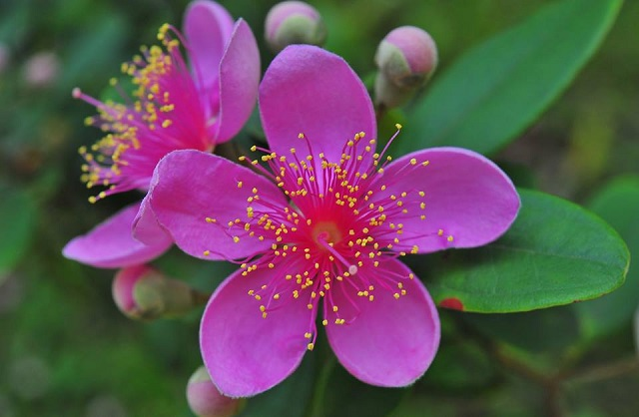
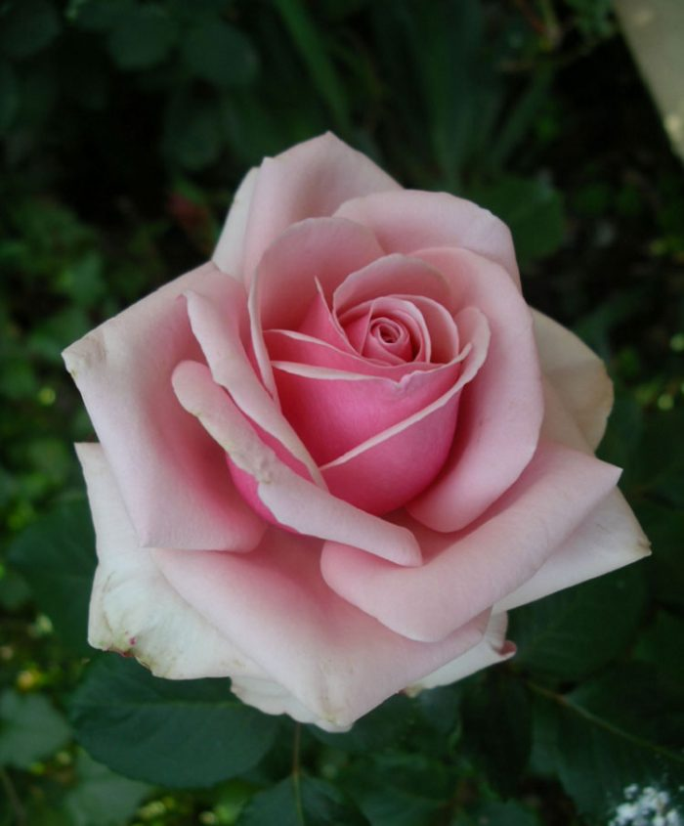
Mở rộng

Slide 10

GIÁO DỤC
Các con nhớ không ngắt hoa, bẻ cành, biết yêu quý và chăm sóc cho hoa để hoa làm đẹp cho đời chúng mình nhớ chưa nào.

Slide 11

Trò chơi: Ai nhanh nhất
Cách chơi: Trên màn hình xuất hiện hoa màu gì thì trẻ nói thật nhanh màu của hoa đó.

Slide 12


Slide 18

Trò chơi: Thi xem ai giỏi.
Cách chơi: Cô có 1 giỏ màu đỏ và 1 giỏ màu vàng, bạn nào có hoa màu đỏ sẽ để vào giỏ màu đỏ, bạn nào có hoa màu vàng sẽ để vào giỏ màu vàng.

Slide 19



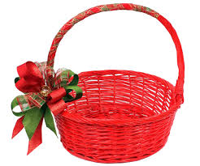

Slide 20

Kết thúc:
Xin chào và hẹn gặp lại các con!

